Slide 1
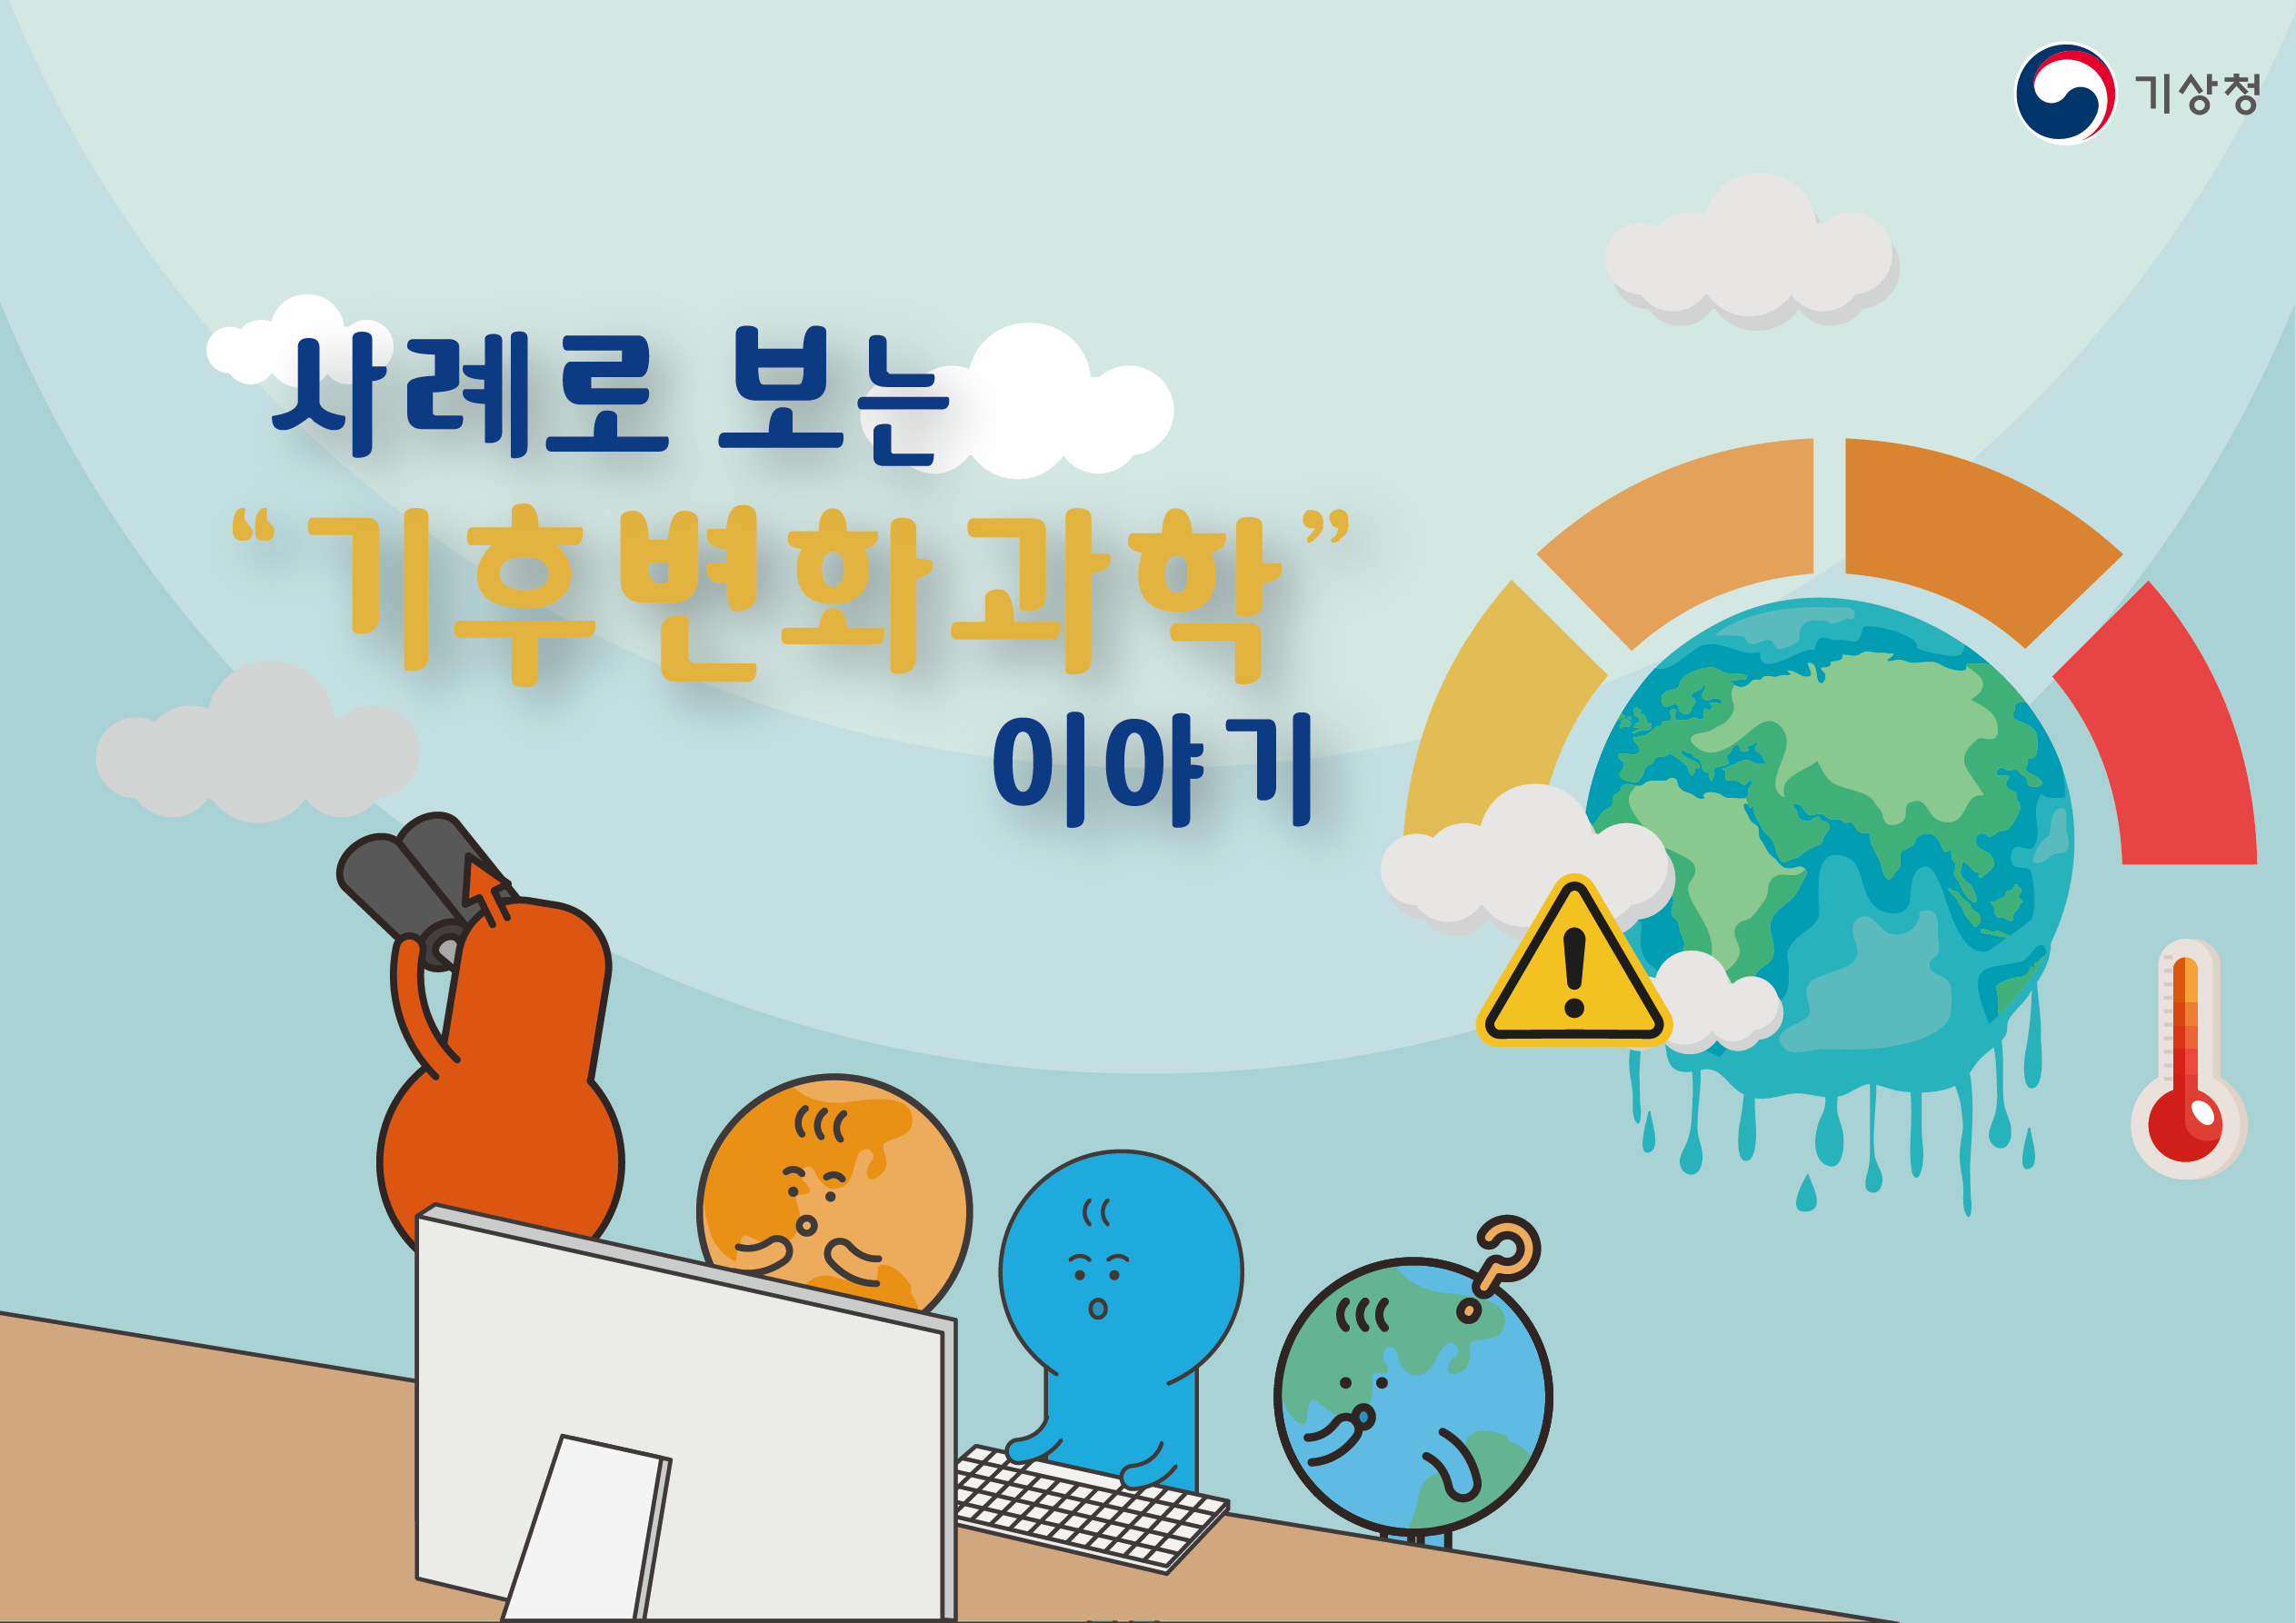
본 교재는 기상청에서 기후변화과학 교육 목적으로 제작하였으며, 상업적 용도 및 2차 가공 등 목적 외
사용을 금합니다.

Slide 2




목 차
1. 전세계 및 우리나라 기후변화 현황
2. 기후변화란 ‘무엇’ 일까요?
3. 일상생활에서의 ‘온실가스’ 배출 사례
4. 기후변화, 어떤 ‘영향’이 있을까요?
5. 기후변화를 어떻게 ‘극복’할까요?
6. 마무리

Slide 3

Chapter. 1
전세계 및 우리나라 기후변화 현황

Slide 4

전세계 및 우리나라 기후변화 현황
기후변화 목격자 영상(경상남도의 변화)
기후변화 목격자 영상(경상남도의 변화)

Slide 5
전세계 및 우리나라 기후변화 현황
기후변화 목격자 영상(강원도의 변화)
기후변화 목격자 영상(강원도의 변화)

Slide 6





전세계 및 우리나라 기후변화 현황
기후변화란?
기후변화
Climate Change
기상
Weather
인위적, 자연적 요인
기후
Climate
인위적, 자연적 요인
시시각각으로 변하는 날씨 현상
땅, 바다, 하늘 등에 나타나는
비, 눈, 구름 등의 상태
날씨의 종합적이고
평균적인 특성과 그 변동
(WMO 기준 : 30년 평균)
기후변화
Climate Change
매일매일의 날씨
30년 이상 특정 지역의 날씨의 평균
짧은 기간의 날씨 변화
겨울이 짧아짐
바람, 눈, 비, 구름, 서리
봄 꽃 피는 시기 변화
여름철 40 폭염
30년 또는 100년 간의 평균온도 변화

Slide 7
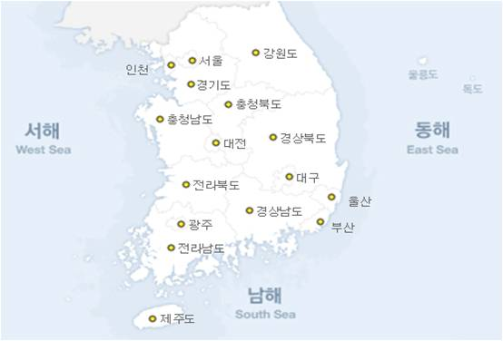


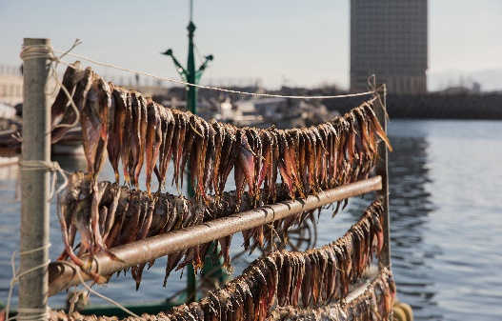
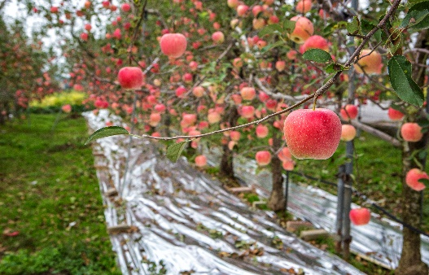
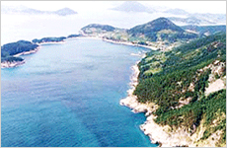
전세계 및 우리나라 기후변화 현황
기후변화의 영향
명태,대구,도루묵
어획량 감소
난류성 플랑크톤 증가
백령도 아열대 나비 출현
대나무 서식지 북상
경북 과수 재배지 바뀜
(사과, 배, 포도, 복숭아, 등)
해수 온도 0.03 /년 상승
벚꽃 축제 이전에 벚꽃 만개
연안수온 0.02 /년 상승
적조현상 빨라짐
식생
해양
동물
벚꽃
동해 명태
사과재배 과수원
적조현상(국립수산과학원)

Slide 8
전세계 및 우리나라 기후변화 현황
기후변화 현상사례1
기후변화 현상사례 1

Slide 9
전세계 및 우리나라 기후변화 현황
기후변화 현상사례2
기후변화 현상사례 2

Slide 10
전세계 및 우리나라 기후변화 현황
기후변화 현상사례3
기후변화 현상사례 3

Slide 11

전세계 및 우리나라 기후변화 현황
NASA : 북극 빙하면적
북극해의 겨울철 얼음 변화

Slide 12
Chapter. 2
기후변화란 ‘무엇’일까요?

Slide 13
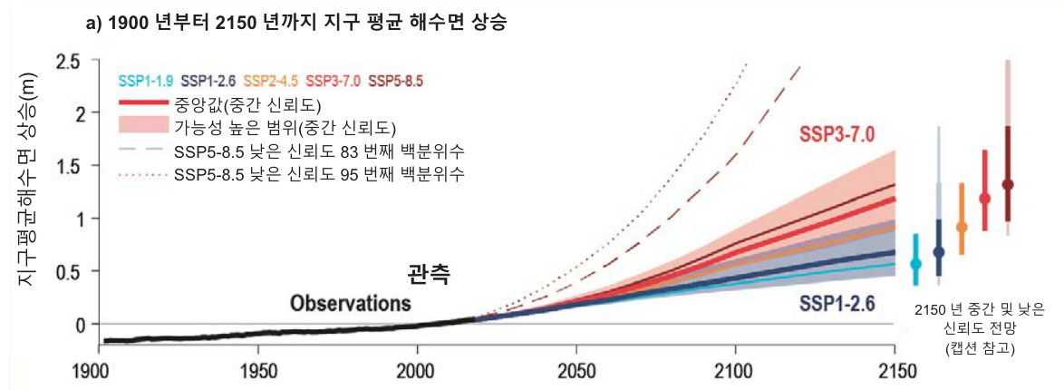
기후변화란 무엇일까요?
ICC 6차 보고서
Intergovernmental Panel on Climate Change : 기후 변화에 관한 정부간 협의체
IPCC 탄소배출량에 따른 5단계 시나리오
2100년 해수면 변화
1
SSP 1-1.9 : 2050년까지 탄소중립을 달성하는 시나리오
0.28~0.55m
2
SSP 1-2.6 : 2050년 이후 탄소중립을 달성하는 시나리오
0.32~0.62m
3
SSP 2-4.5 : 2050년까지 현재의 탄소 배출량을 유지하는 시나리오
0.44~0.76m
4
SSP 3-7.0 : 2100년까지 탄소 배출량이 현재의 두배가 되는 시나리오
0.55~0.90m
5
SSP 5-8.5 : 2050년까지 탄소 배출량이 현재의 두배가 되는 시나리오
0.63~1.01m
IPCC 제6차 평가 보고서 : 1900년부터 2150년까지의 지구 평균 해수면 상승

Slide 14
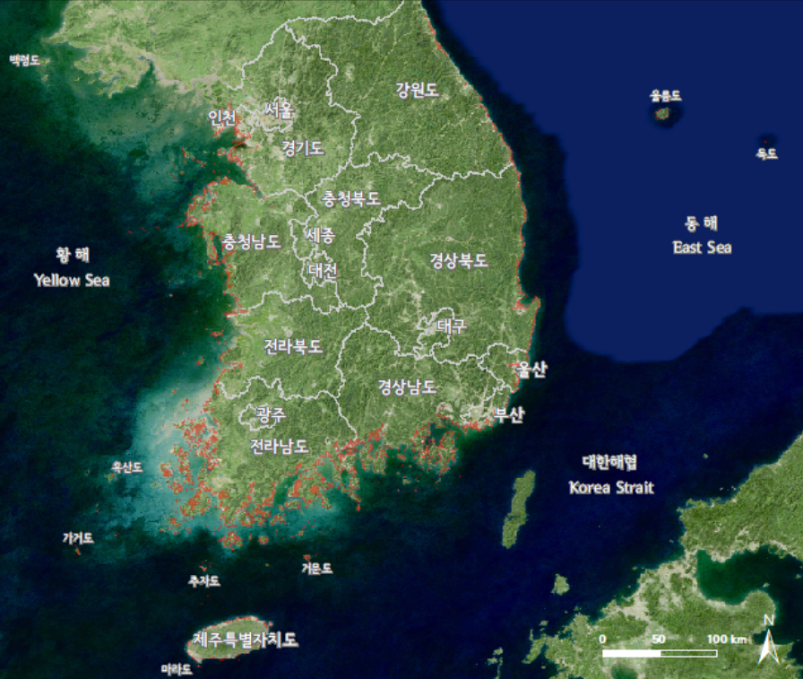
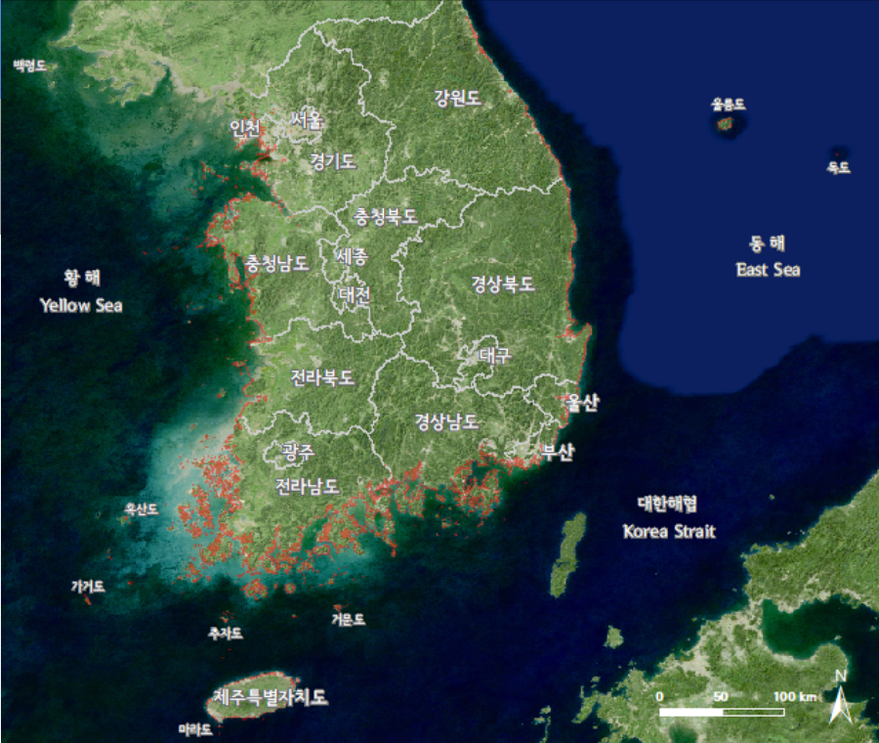
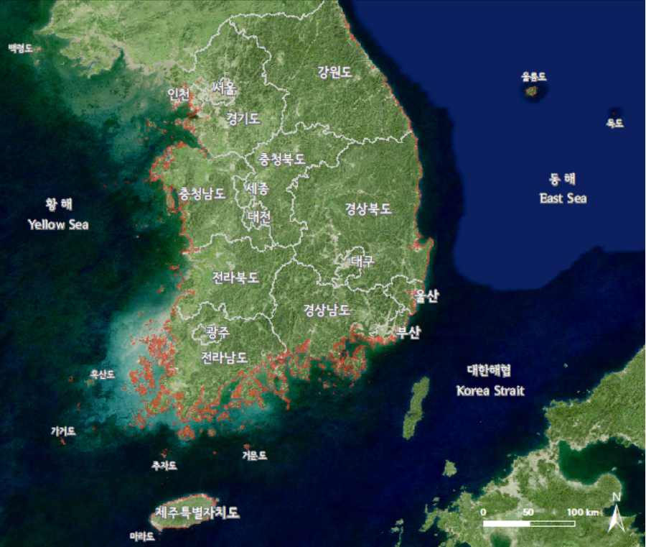
기후변화란 무엇일까요?
해수면상승 시뮬레이터(한국해양공단)
1단계 : 0.34m 상승
3단계 : 0.72m 상승
5단계 : 1.1m 상승
침수면적
침수면적
침수면적
242.86㎢
346.15㎢
501.51㎢
여의도 면적대비
여의도 면적대비
여의도 면적대비
83.75배
119.36배
172.94배
침수 인구
침수 인구
침수 인구
약 3,448명
약 13,563명
약 37,334명

Slide 15
Chapter. 3
일상생활에서의 ‘온실가스’ 배출 사례

Slide 16
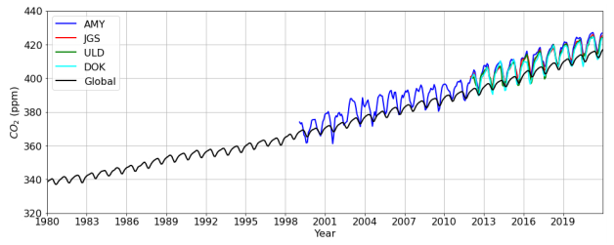


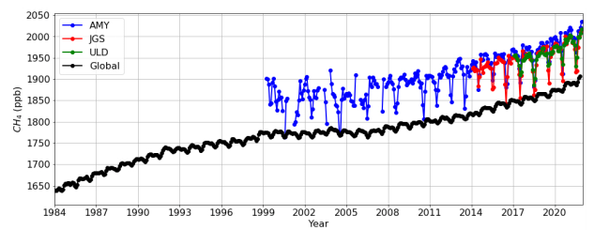
일상생활속에서의 ‘온실가스’배출 사례
이산화탄소와 메탄의 전세계 농도
전 세계 이산화탄소 농도
2021년
우리나라 평균 이산화탄소 농도
423.1ppm
“시간이 지남에 따라
계속해서 농도가 증가”
2022
전 세계 메탄 농도
2021년
우리나라 평균 메탄 농도
2,005ppb
2023

Slide 17
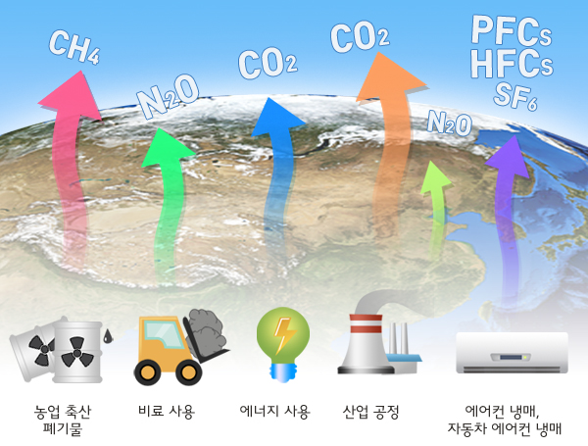
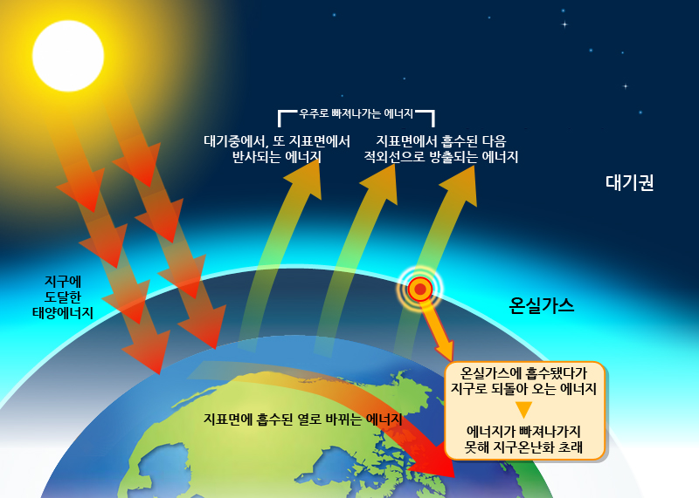
일상생활속에서의 ‘온실가스’배출 사례
Q. 그렇다면 온실가스는 왜 늘어나게 되었을까요?
A
인류의 산업혁명 이후 막대한 화석연료 사용과 우리의 생활 습관으로 인해 증가
◯ 온실가스가 복사에너지의 외부 방출 차단 → 지구 기온 상승
◯ 기온 상승 지구 열의 90%를 흡수하는 바다의 열 흡수량 증가 → 따뜻해진 바닷물을 통한 대류 현상 증가
“일반적이지 않은 기상현상들이 발생”

Slide 18
일상생활속에서의 ‘온실가스’배출 사례
온실가스 배출사례 1
온실가스 배출 사례 1 관련 영상

Slide 19
일상생활속에서의 ‘온실가스’배출 사례
온실가스 배출사례 2
온실가스 배출 사례 2 관련 영상

Slide 20

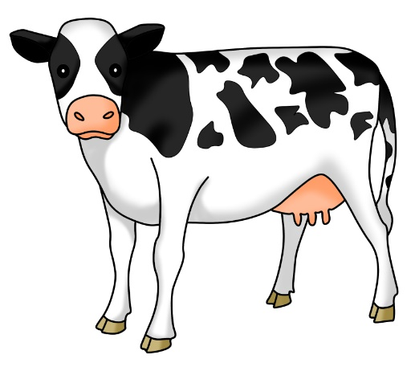

일상생활속에서의 ‘온실가스’배출 사례
온실가스 배출사례 3
전 세계 온실가스 배출량
1년간 메탄 배출량
축산업 분야
14.5%
육우 1마리
50kg
젖소 1마리
120kg
자동차 1대
200kg
유엔식량농업기구(FAO)

Slide 21
일상생활속에서의 ‘온실가스’배출 사례
온실가스 배출사례 3
온실가스 배출 사례 3 관련 영상

Slide 22
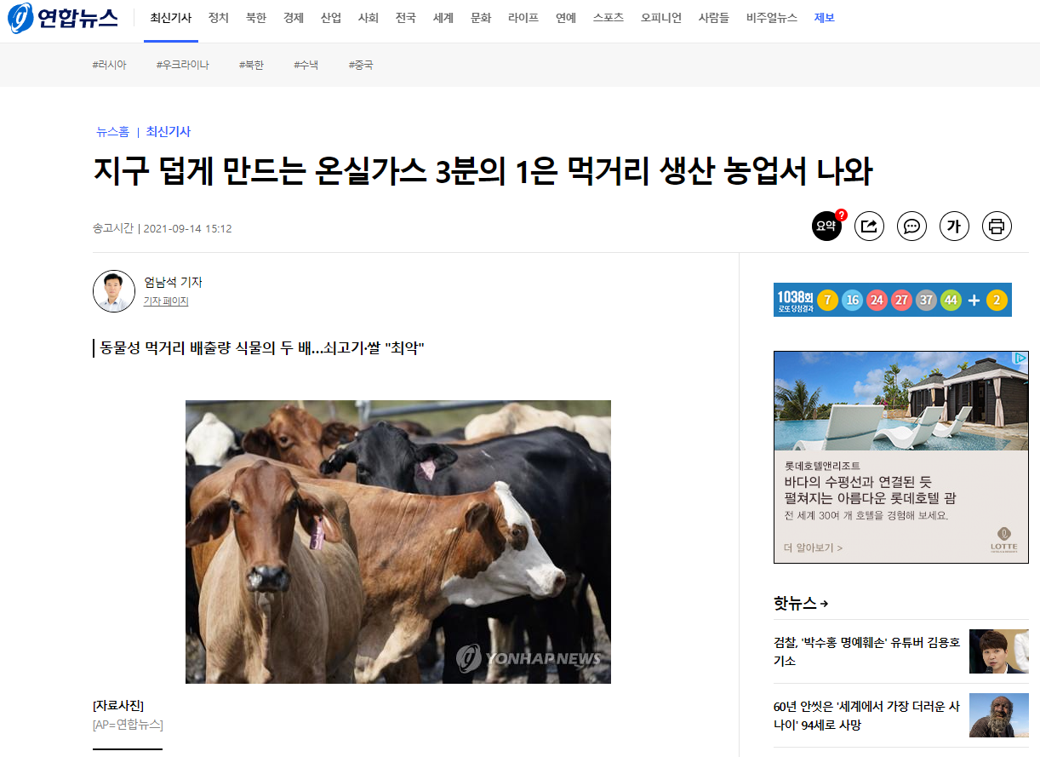
일상생활속에서의 ‘온실가스’배출 사례
온실가스 배출사례 4
연합뉴스_지구 덥게 만드는 온실가스 3분의 1은 먹거리 생산 농업서 나와_2021.9.14.

Slide 23

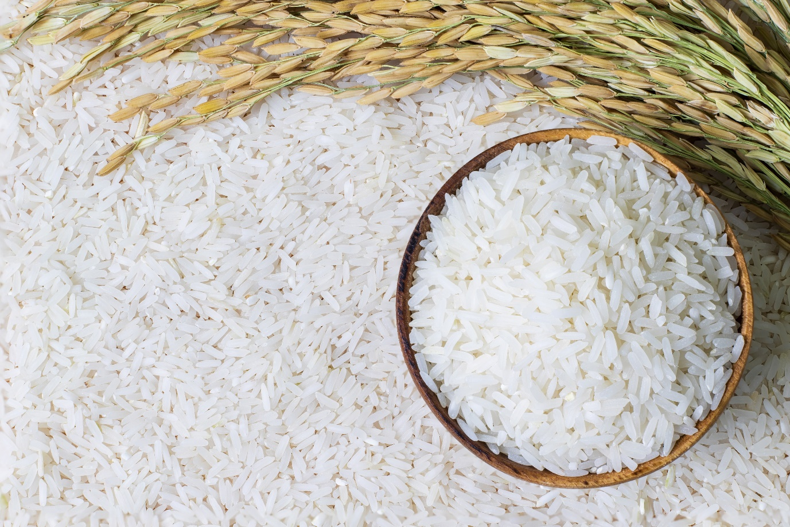
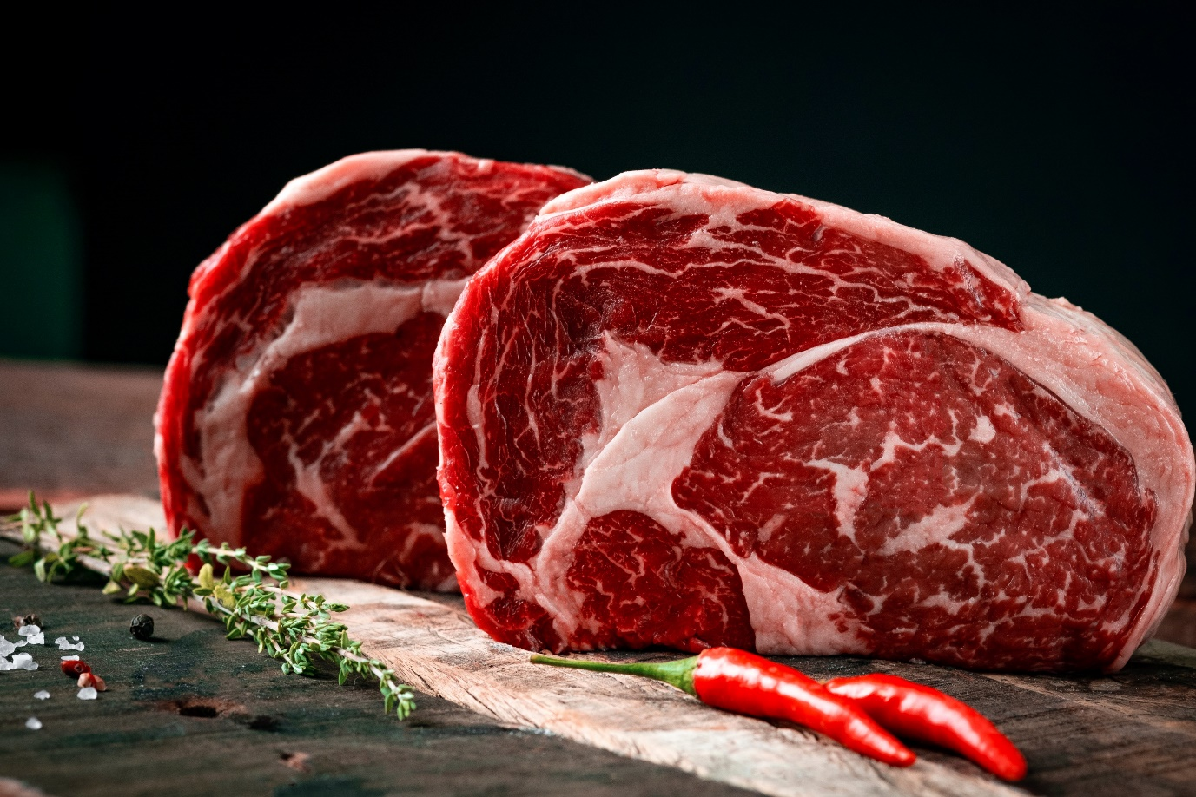
일상생활속에서의 ‘온실가스’배출 사례
온실가스 배출사례 4
농업관련 온실가스
(173억 1천 800만톤)
온실가스를 내뿜는 최악의 먹거리
동물기반
먹거리
식물기반
먹거리
동물기반 먹거리 57%
네이처와 일리노이대학 측에 따르면 연구팀은 2007~2013년에
세계 200여개 국가에서 171개 농작물을 재배하고 가축 16종을 사육하는 과정에서 나온 이산화탄소(CO₂)와 메탄, 아산화질소(N₂O) 등 3대 온실가스의 양을 산출했다.
이산화탄소 32%
35%
메탄 20%
아산화질소 6%
식물기반 먹거리 29%
이산화탄소 19%
메탄 6%
아산화질소 4%
소고기
비식용 농산물 생산 14%
쌀
연합뉴스_지구 덥게 만드는 온실가스 3분의 1은 먹거리 생산 농업서 나와_2021.9.14.

Slide 24
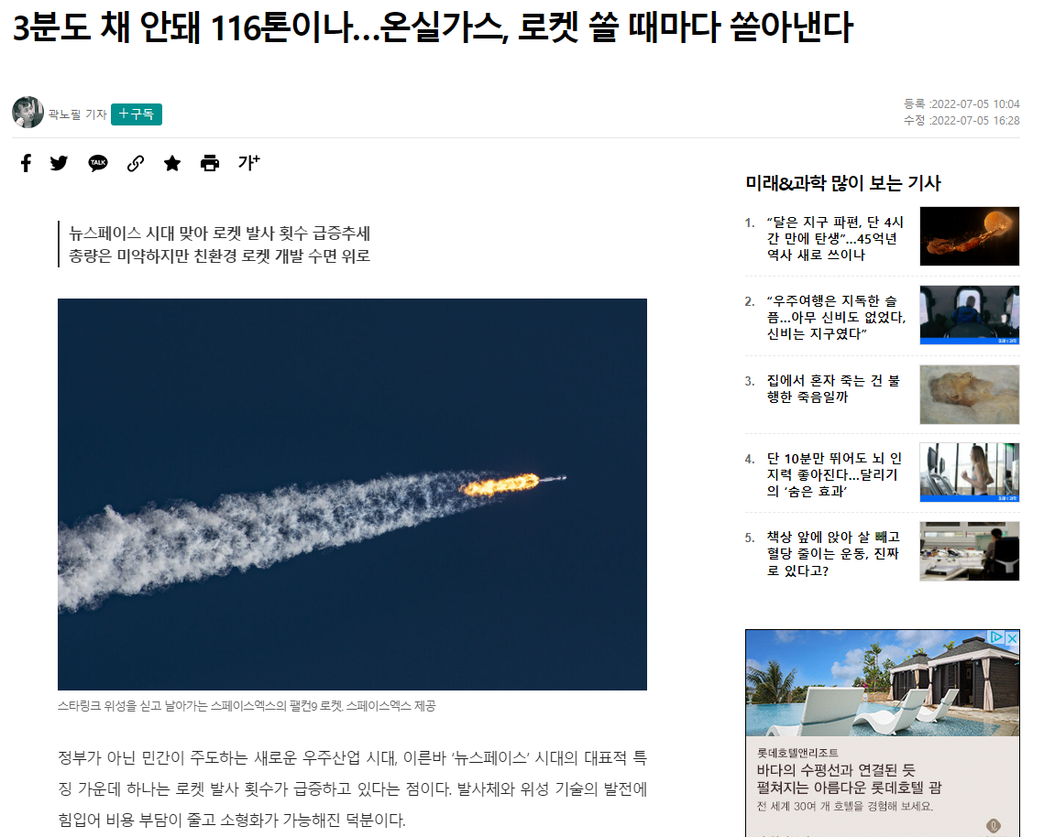
일상생활속에서의 ‘온실가스’배출 사례
온실가스 배출사례 5
한겨레_ 3분도 채 안돼 116톤이나. 온실가스, 로켓 쏠 때마다 쏟아낸다_2022.7.5.

Slide 25
일상생활속에서의 ‘온실가스’배출 사례
온실가스 배출사례 5
온실가스 배출 사례 5 관련 영상

Slide 26



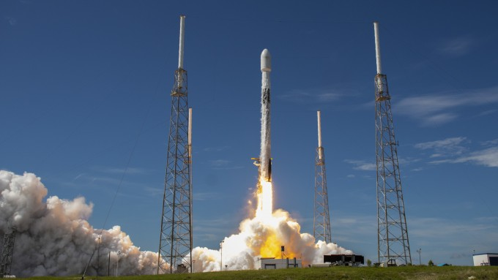


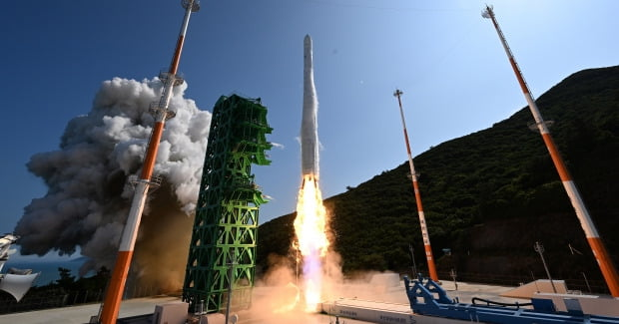
일상생활속에서의 ‘온실가스’배출 사례
온실가스 배출사례 5
2022 세계 불평등 보고서(파리경제대학)
우주여행을 한 번 하면(1명당 75t)
약 10억명이 평생 배출하는 양에 맞먹는 탄소를 배출
1회 발사 추진제
하루 운항 연료
스페이스X 팰컨9 추진제
“약 500t”
누리호 추진제
“약 180t”
우주여행객 1명
탄소배출량
전세계
10억명 탄소배출
한겨레_ 3분도 채 안돼 116톤이나. 온실가스, 로켓 쏠 때마다 쏟아낸다_2022.7.5.

Slide 27
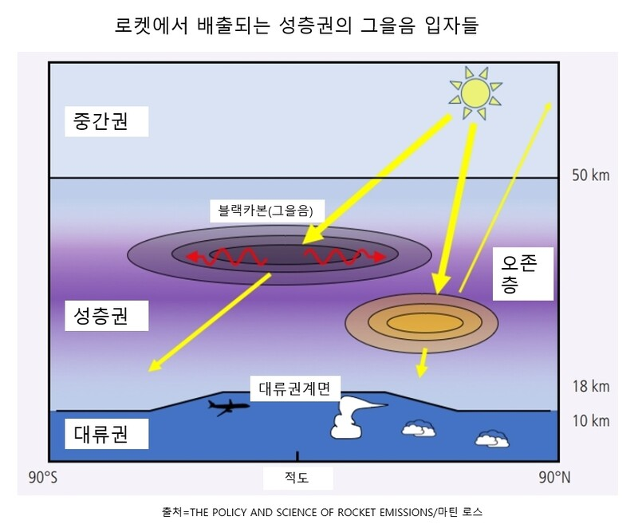

일상생활속에서의 ‘온실가스’배출 사례
온실가스 배출사례 5
우주로켓 발사 횟수
1만톤
연간 대기 축적 블랙카본 양
발사횟수 10배 증가
1천톤
2022
2040
성층권 온도 최대 1.5도 상승
제트기류 속도 최대 초당 5m까지 감소
“열대성 폭풍의 이상 경로 형성에 영향”
“발사 후 165초 동안
약 116t
이산화탄소 배출”
“영국기준 연간 69대
자동차의 배출량”
스페이스X 팰컨9
자동차(영국기준)
한겨레_ 3분도 채 안돼 116톤이나. 온실가스, 로켓 쏠 때마다 쏟아낸다_2022.7.5.

Slide 28
Chapter. 4
기후변화, 어떤 ‘영향’이 있을까요?

Slide 29
기후변화, 어떤＇영향’이 있을까요?
기후변화가 만들어낸 영향 1
기후변화가 만들어 낸 영향 1 관련 영상

Slide 30
기후변화, 어떤＇영향’이 있을까요?
기후변화가 만들어낸 영향 2
기후변화가 만들어 낸 영향 2 관련 영상

Slide 31
기후변화, 어떤＇영향’이 있을까요?
기후변화가 만들어낸 영향 3
기후변화가 만들어 낸 영향 3 관련 영상

Slide 32
기후변화, 어떤＇영향’이 있을까요?
기후변화가 만들어낸 영향 4
기후변화가 만들어 낸 영향 4 관련 영상

Slide 33
기후변화, 어떤＇영향’이 있을까요?
기후변화가 만들어낸 영향 5
기후변화가 만들어 낸 영향 5 관련 영상

Slide 34
기후변화, 어떤＇영향’이 있을까요?
기후변화가 만들어낸 영향 6
기후변화가 만들어 낸 영향 6 관련 영상

Slide 35
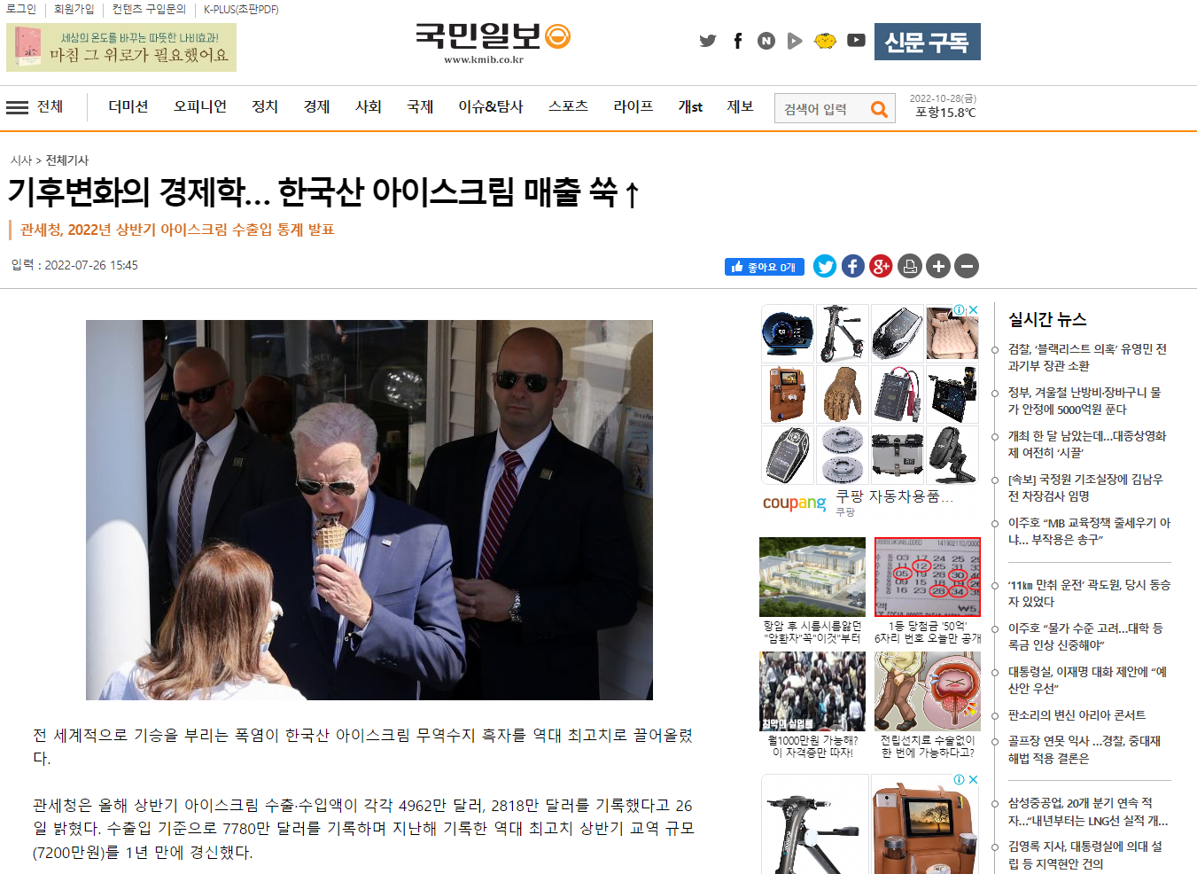
기후변화, 어떤＇영향’이 있을까요?
기후변화가 만들어낸 영향 7
“22년도 상반기
수출액 규모 기준
1.2위는 폭염에 시달리는 미국과 프랑스가 차지”
국민일보_기후변화 경제학...한국산 아이스크림 매출 쑥_2022.7.26.

Slide 36
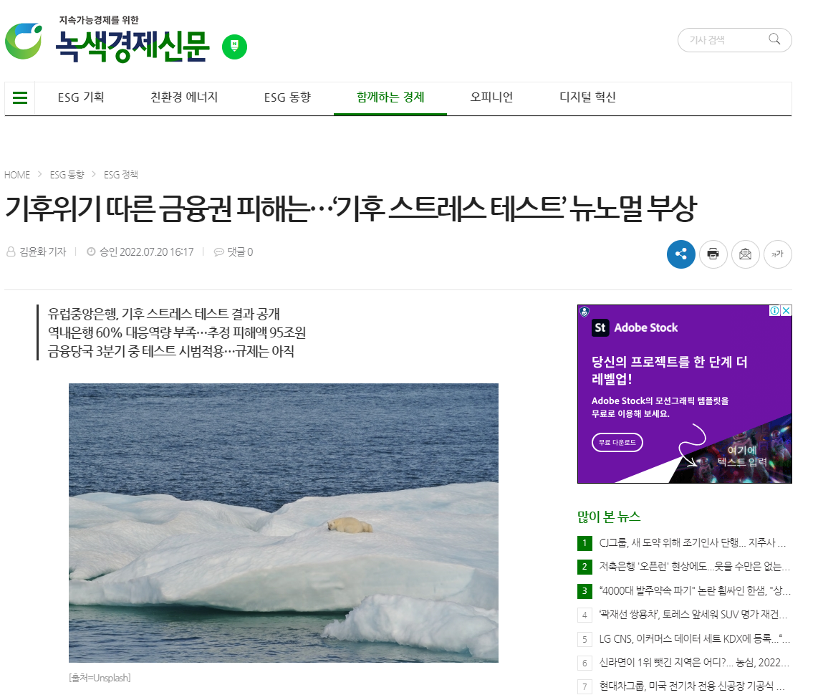

기후변화, 어떤＇영향’이 있을까요?
기후변화가 만들어낸 영향 8
“역내은행 60%가 기후위기 대응 역량이 부족한 것으로 나타났으며, 극심한 기후변화 시나리오에선 약 95조원 규모의 자산손실도 가능하다고 예측”
녹색경제신문_기후위기 따른 금융권 피해는..기후 스트레스 테스트 뉴노멀 부상_2022.7.20.

Slide 37
Chapter. 5
기후변화를 어떻게 ‘극복’할까요?

Slide 38
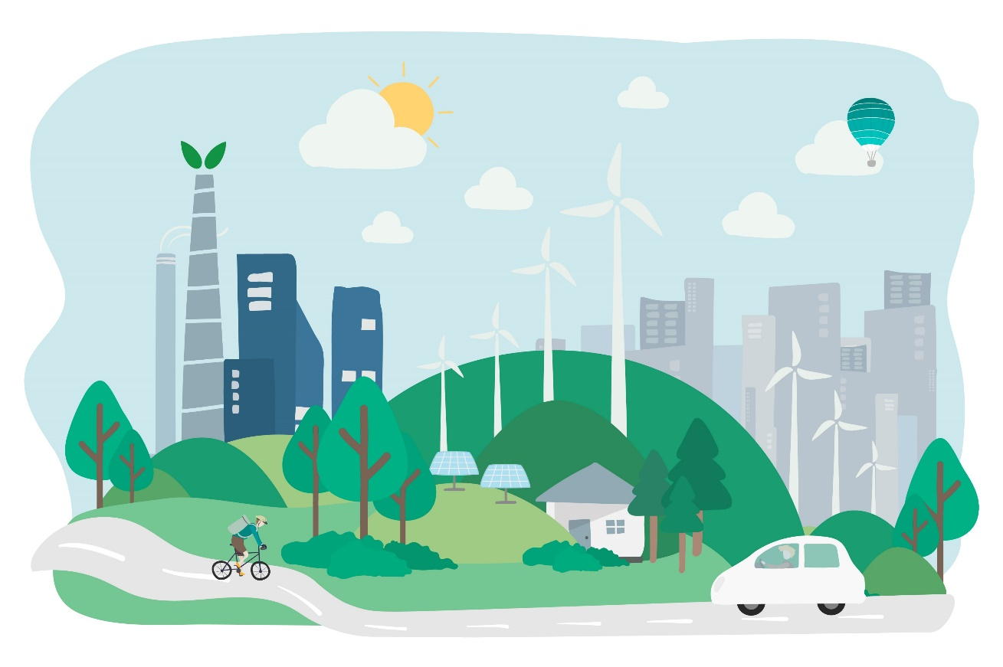
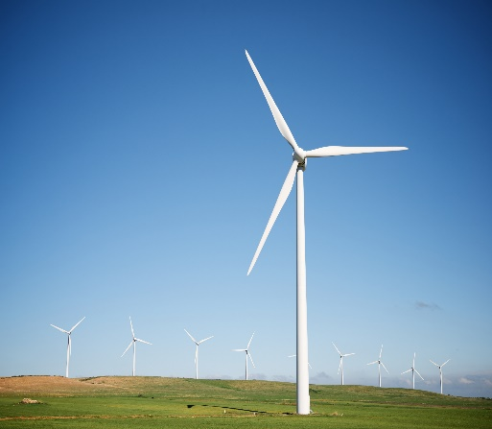
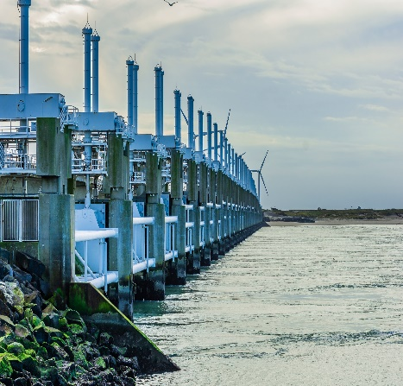
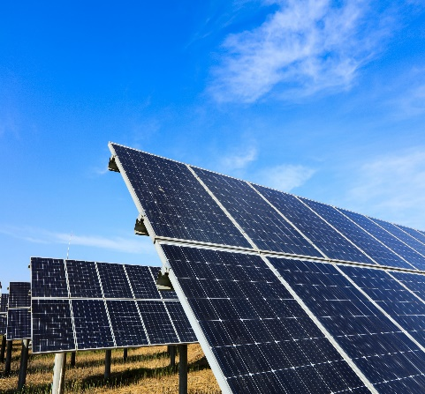
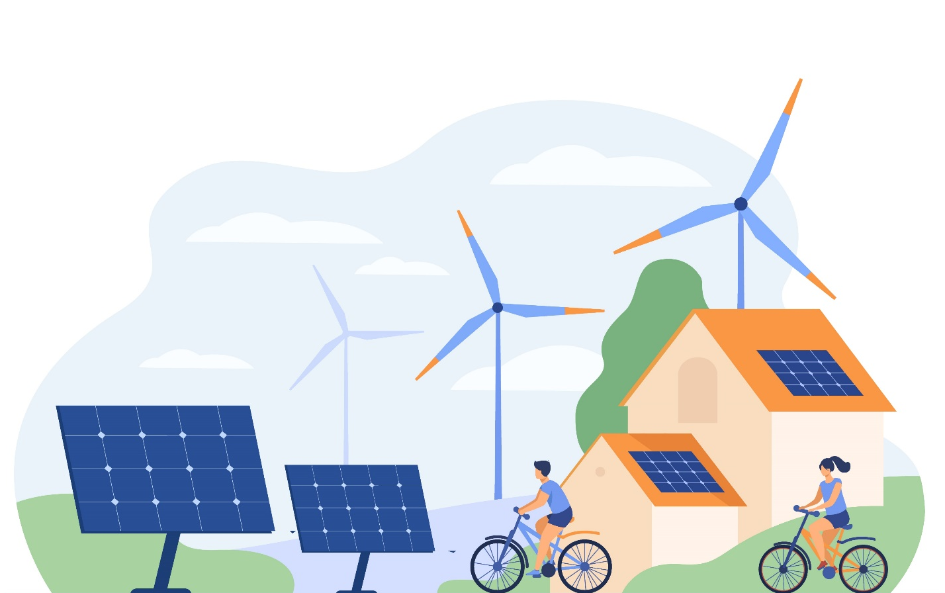
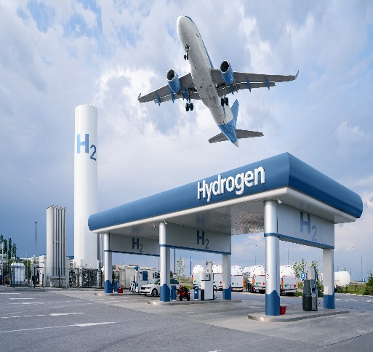
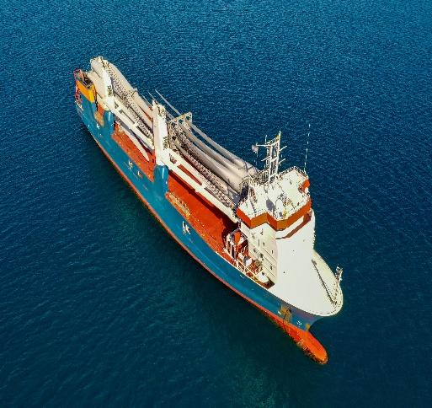
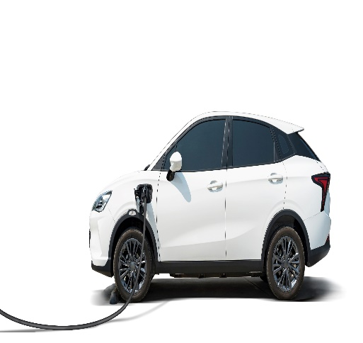
기후변화, 어떻게＇극복’할까요?
기후변화를 극복하는 방법 1
친환경 에너지 확대 정책
풍력발전
조력발전
태양광발전
모빌리티 산업의 친환경 전환 정책
수소 비행기
전기추진선
전기자동차

Slide 39



기후변화, 어떻게＇극복’할까요?
기후변화를 극복하는 방법 2
기후변화 극복하는 방법 2 관련 영상

Slide 40
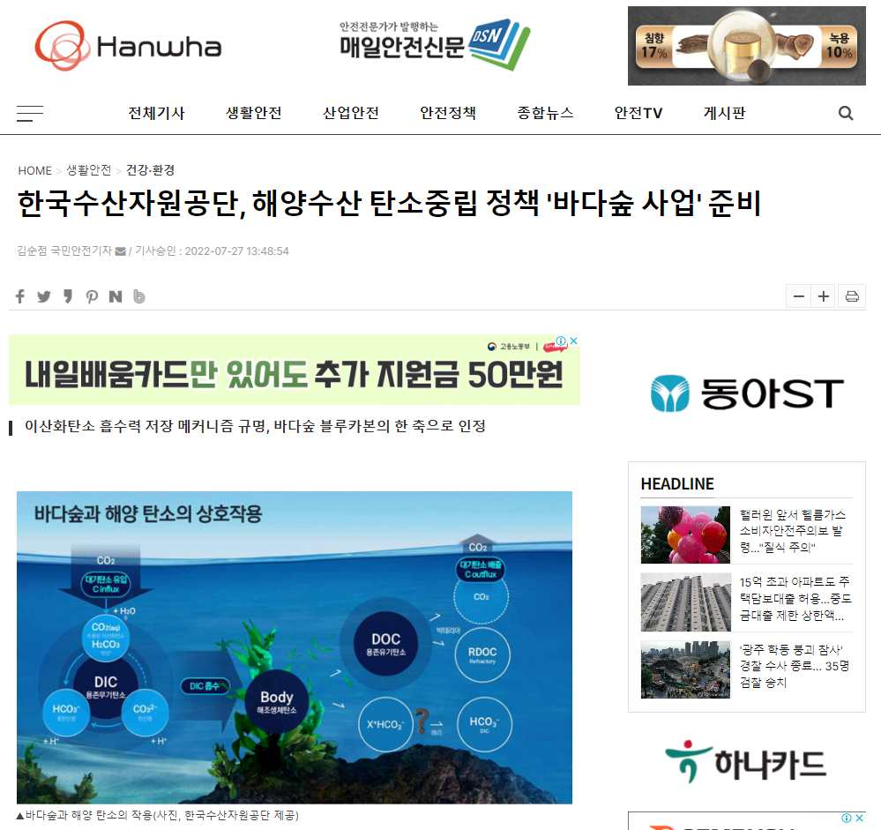


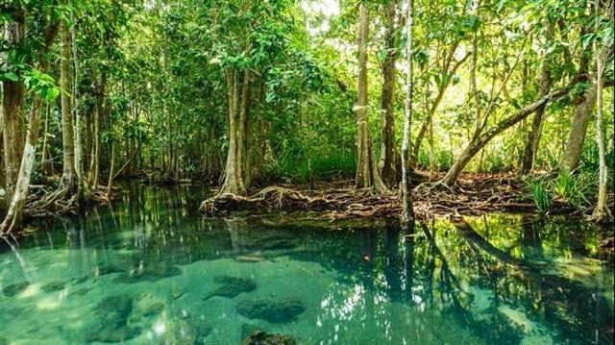
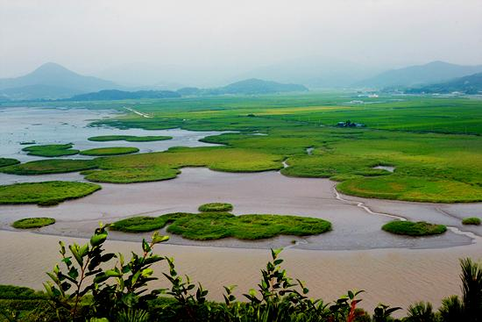
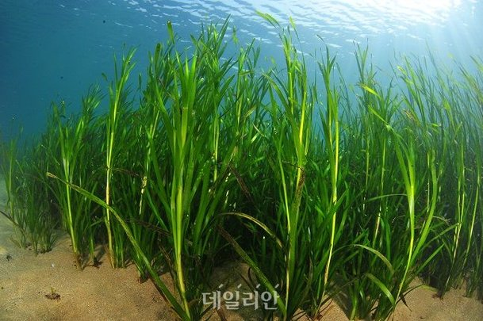
기후변화, 어떻게＇극복’할까요?
기후변화를 극복하는 방법 3
블루카본이란?
해양 및 연안 생태계에 의해 ‘흡수.저장’하는 탄소를 뜻합니다. 탄소흡수 속도가 그린카본보다 최대 50배 이상 빠르고 탄소저장에도 용이해 최근 주목받고 있다.
IPCC 블루카본 국제인증 지역
맹그로브 숲
염습지
잘피림
매일안전신문_한국수자원공단, 해양수산 탄소중립 정책 ‘바다숲 사업’ 준비_2022.7.27.

Slide 41
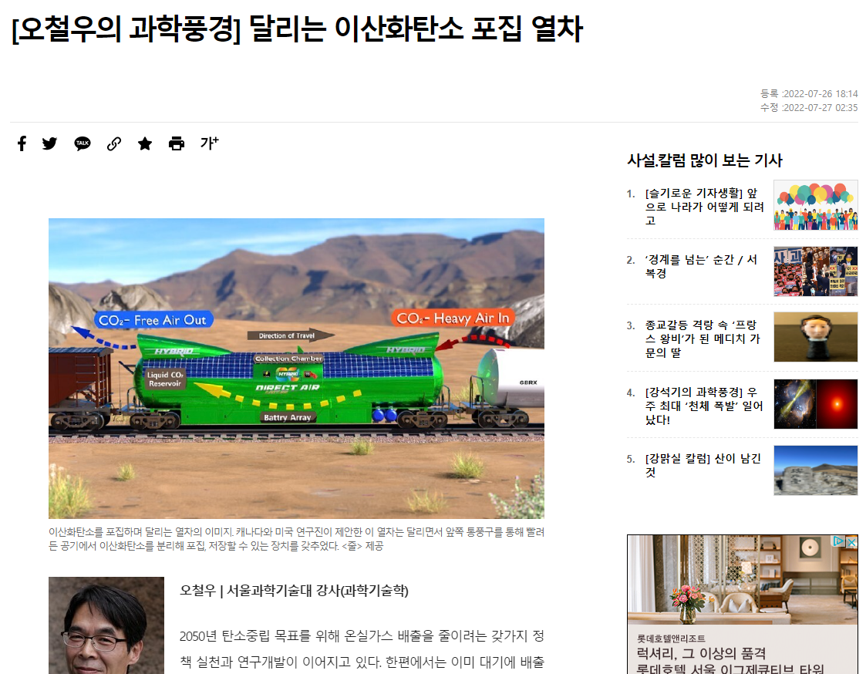
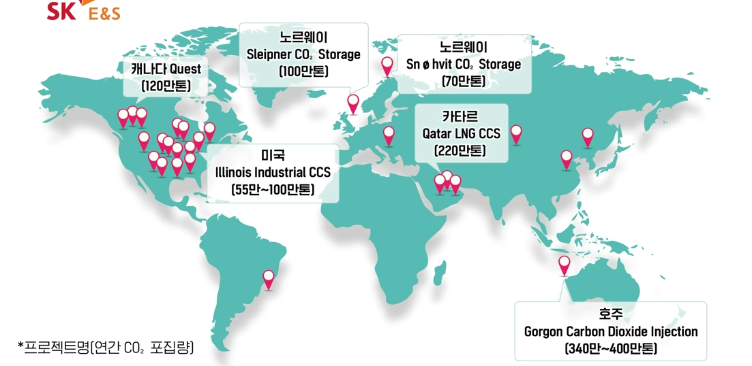
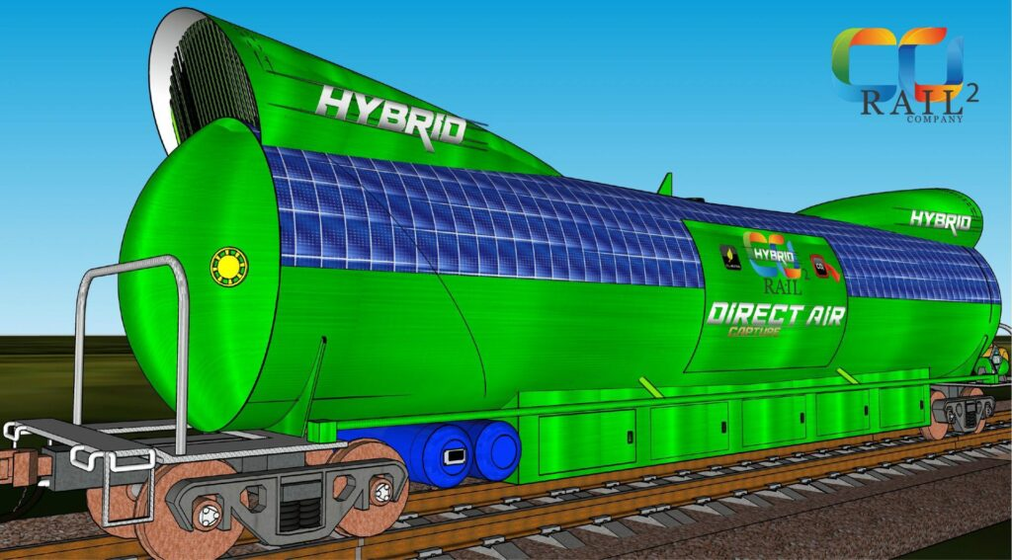
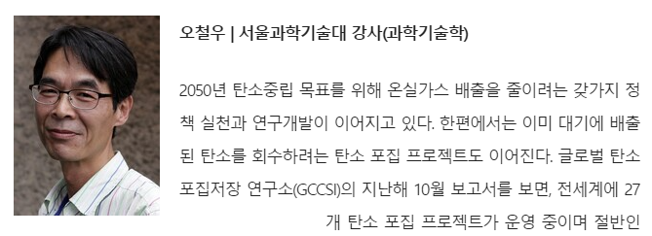
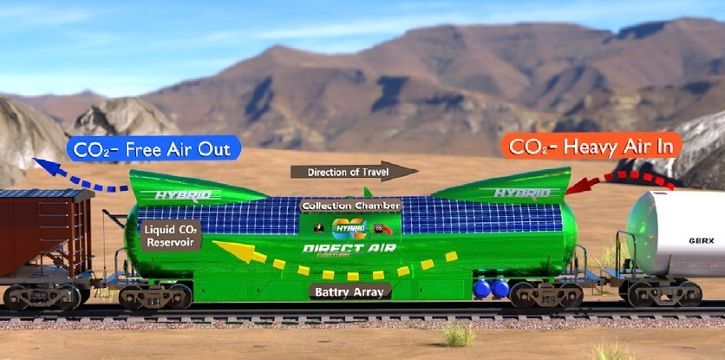
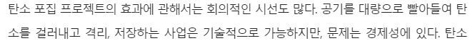
기후변화, 어떻게＇극복’할까요?
기후변화를 극복하는 방법 4
전세계 27개 CCS 프로젝트 상업운전 중
탄소 포집 열차
달리는 열차 차량의 앞쪽 통풍구로 들어오는 공기에서 이산화탄소를 걸러내고 공기는 다시 뒤쪽으로 내보내는 방식
수집된 탄소는 액체로 저장해 철도망을 따라 적절한 장소로 옮겨 수거
한겨레_[오철우의 과학풍경] 달리는 이산화탄소 포집 열차_2022.7.26.

Slide 42
Chapter. 6
마무리

Slide 43
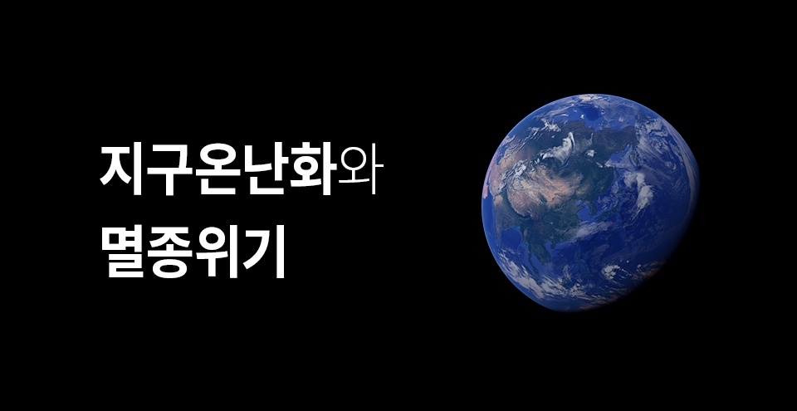
마무리
여섯 번째 대 멸종의 시작?
45억년전 탄생한 지구,
자연적 현상으로 발생한 다섯 번의 대멸종
그리고 인간들에 의해 야기된
여섯 번째 대 멸종이 시작되었다는 경고…
우리들의 이기심이 만들어낸 결과입니다.

Slide 44
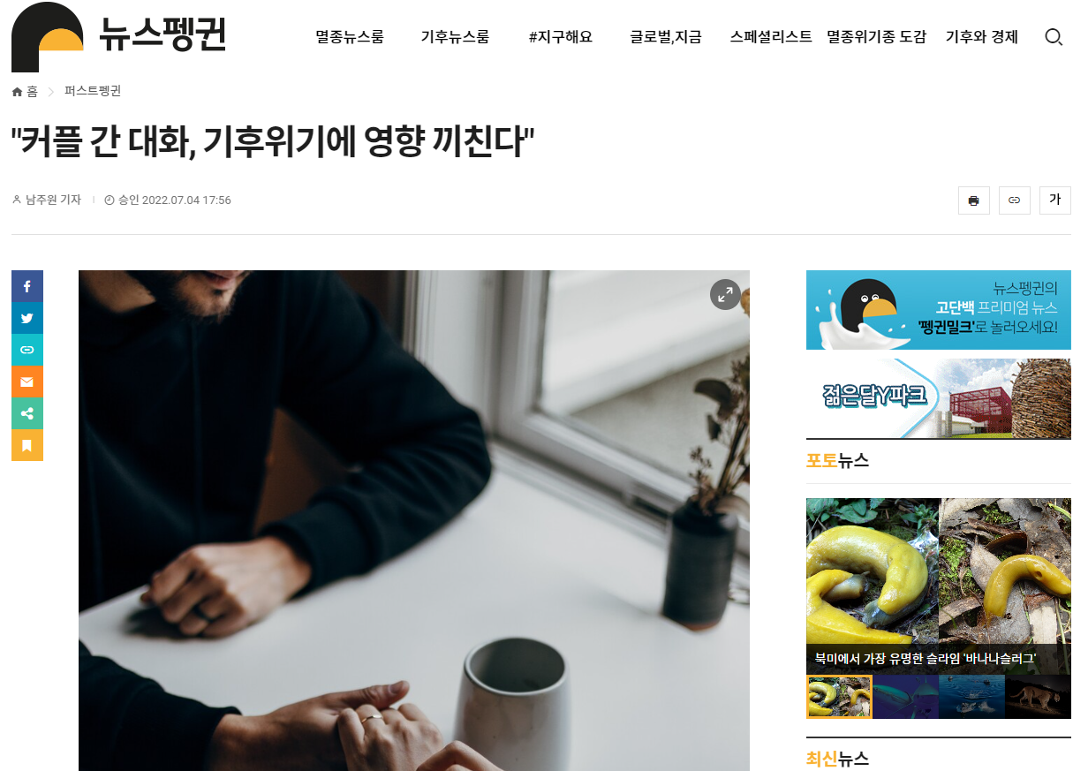
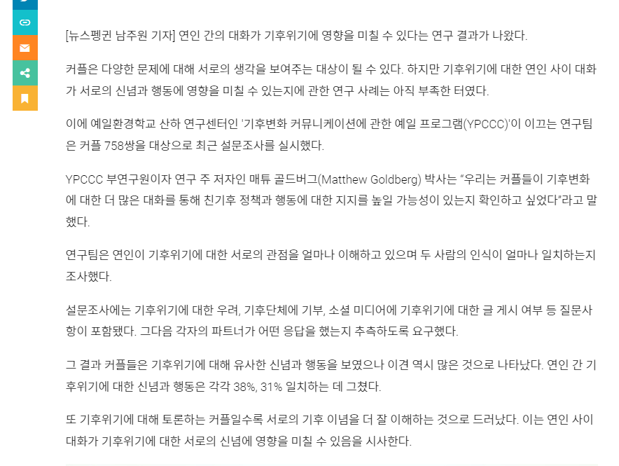
마무리
기후변화를 막을 유일한 방법 : 우리 서로의 관심과 소통
예일프로그램(YPCCC) 설문조사
커플 758쌍 대상 설문조사
“우리는 커플들이 기후변화에 대한 더 많은 대화를 통해 친기후 정책과 행동에 대한 지지를 높일 가능성이 있는지 확인하고 싶었다”라고 말했다.
- 매튜 골든버그 박사 -
연인이 기후위기에 대한 서로의 관점을 얼마나 이해하고 있으며
두 사람의 인식이 얼마나 일치하는지 조사
신념 일치
38%
행동 일치
31%
뉴스펭귄_커플 간 대화, 기후위기에 영향 끼친다_2022.7.4.

Slide 45

기후변화를 막을 유일한 방법 : 우리 서로의 관심과 소통
우리 모두 같이 기후위기의 심각성을 인식하고 소통하며,
나 스스로 적극적인 행동을 실천할 때
기후변화는 역사책에 나오는 역사적 사실로만 남게 될 것입니다.
우리의 미래와 미래세대 더 나아가 지구를 위해
다 함께 탄소배출 줄이기에 동참하시는 것은 어떨까요?

Slide 46
감사합니다.

